Slide 1
Муниципальное казённое дошкольное образовательное учреждение Куйбышевского района Новосибирской области– детский сад «Родничок»
«Родословная
семьи Ковалевых»
Авторы:
Кожевникова Елена Николаевна,
Штрак Ольга Марисовна,
Ковалев Климентий, 5 лет
Куйбышев, 2024

Slide 2
Происхождение нашей фамилии
Фамилия: Ковалев
Значение фамилии: в переводе фамилия «Ковалев» имеет прямое отношение к слову «коваль» или «кузнец». Это может указывать на то, что носители фамилии по происхождению связаны с кузней или имеют отношение к этой профессии. Значение фамилии также может указывать на определенные качества, такие как сила, умение работать металлом и трудолюбие.
Географическое происхождение фамилии: еще одна версия связывает фамилию «Ковалев» с географическим происхождением. Некоторые исследователи считают, что фамилия может быть связана с местечком или деревней, имеющими название «Ковалево» или «Ковалевка». Если люди, проживающие в этих местах, принимали фамилию от названия местности, они могли использовать фамилию «Ковалев» или ее вариации.

Slide 3
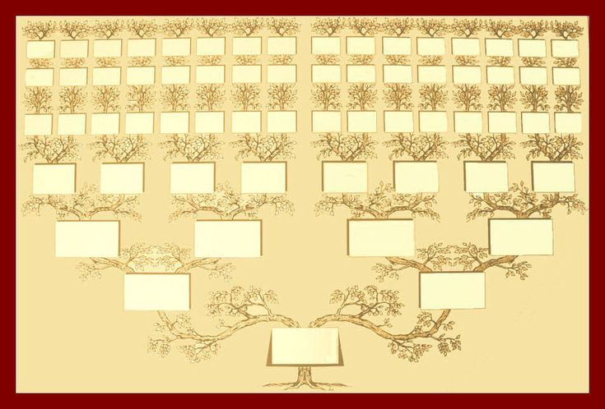
Родословное древо семьи Ковалевых
Прабабушка
Бутянская
Антонина
Никифоровна
Прабабушка
Ковалева
Алевтина
Никифоровна
Прадедушка
Ковалев
Николай
Корнеевич
Прадедушка
Бутянский
Михаил
Григорьевич
Прадедушка
Летуев
Михаил
Сафонович
Прадедушка
Моговинов
Амантай
Прабабушка
Летуева
Ефросинья
Моисеевна
Прабабушка
Моговинова
Зинаида
Федоровна
Бабушка
Ковалева
Тамара
Михайловна
Дедушка
Моговинов
Сергей
Амантаевич
Бабушка
Моговинова
Татьяна
Михайловна
Дедушка
Ковалев
Леонид
Николаевич
Папа
Ковалев
Алексей
Леонидович
Мама
Ковалева
Татьяна
Сергеевна
Я - Ковалев Климентий Алексеевич

Slide 4
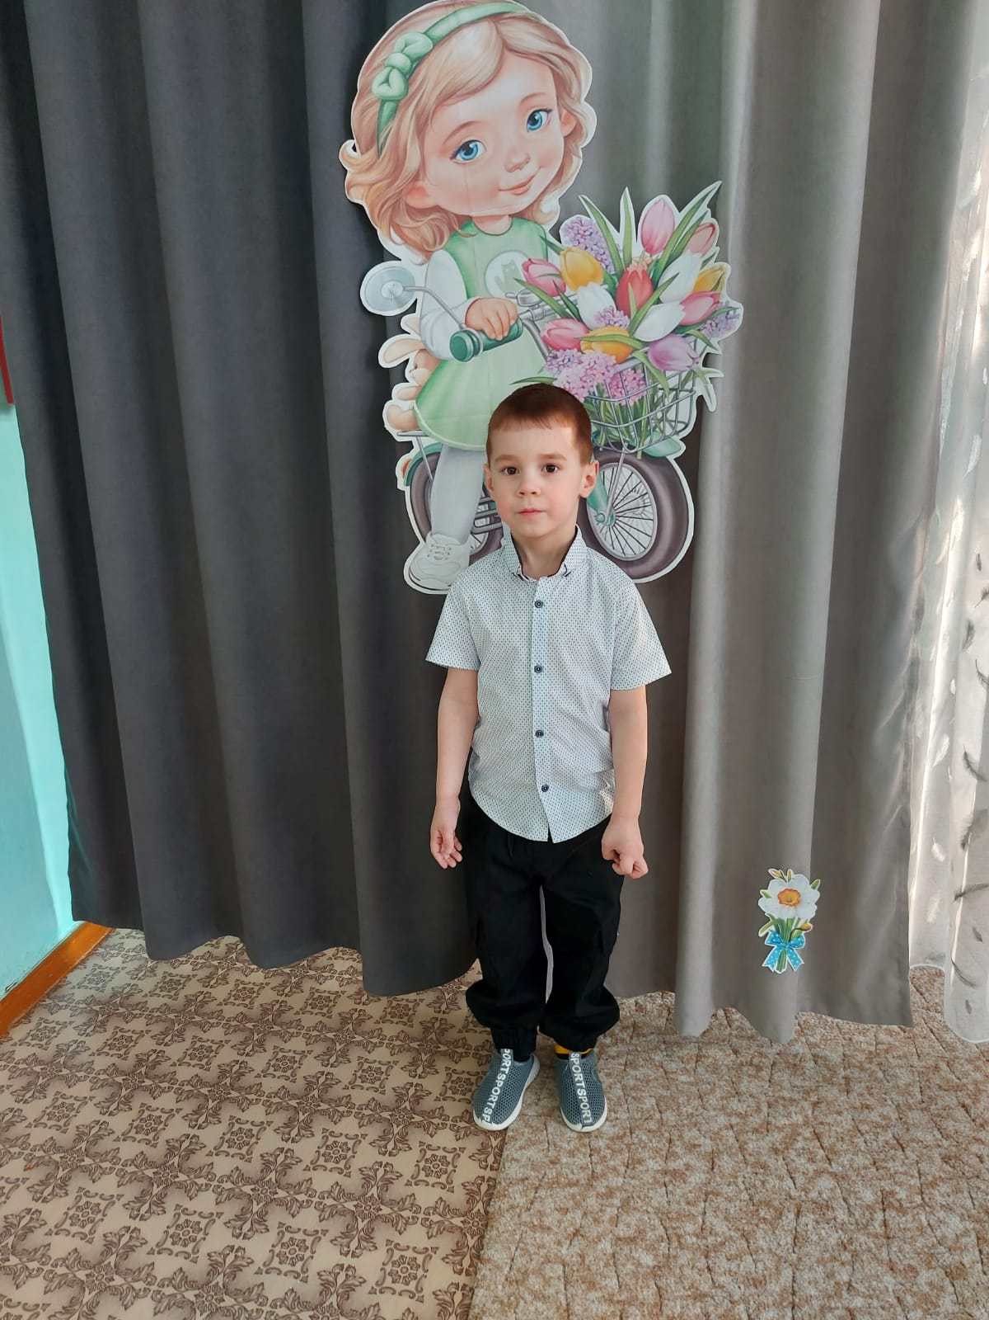
ОБО МНЕ
Меня зовут: Климентий
Дата и место рождения:
03.07.2019, г.Куйбышев
Место учебы: ДОУ «Родничок»
Увлечения: Первое мое увлечение и самое главное – это спорт. Я занимаюсь хоккеем! Хоккей я впервые увидел по телевизору и мне стало очень интересно, что же там происходит и кто так быстро бегает. С тех пор я захотел попробовать себя в хоккее. Мама с папой поддержали моё увлечение и отвели меня в ледовую арену «Факел», где тренируется детская команда.

Slide 5
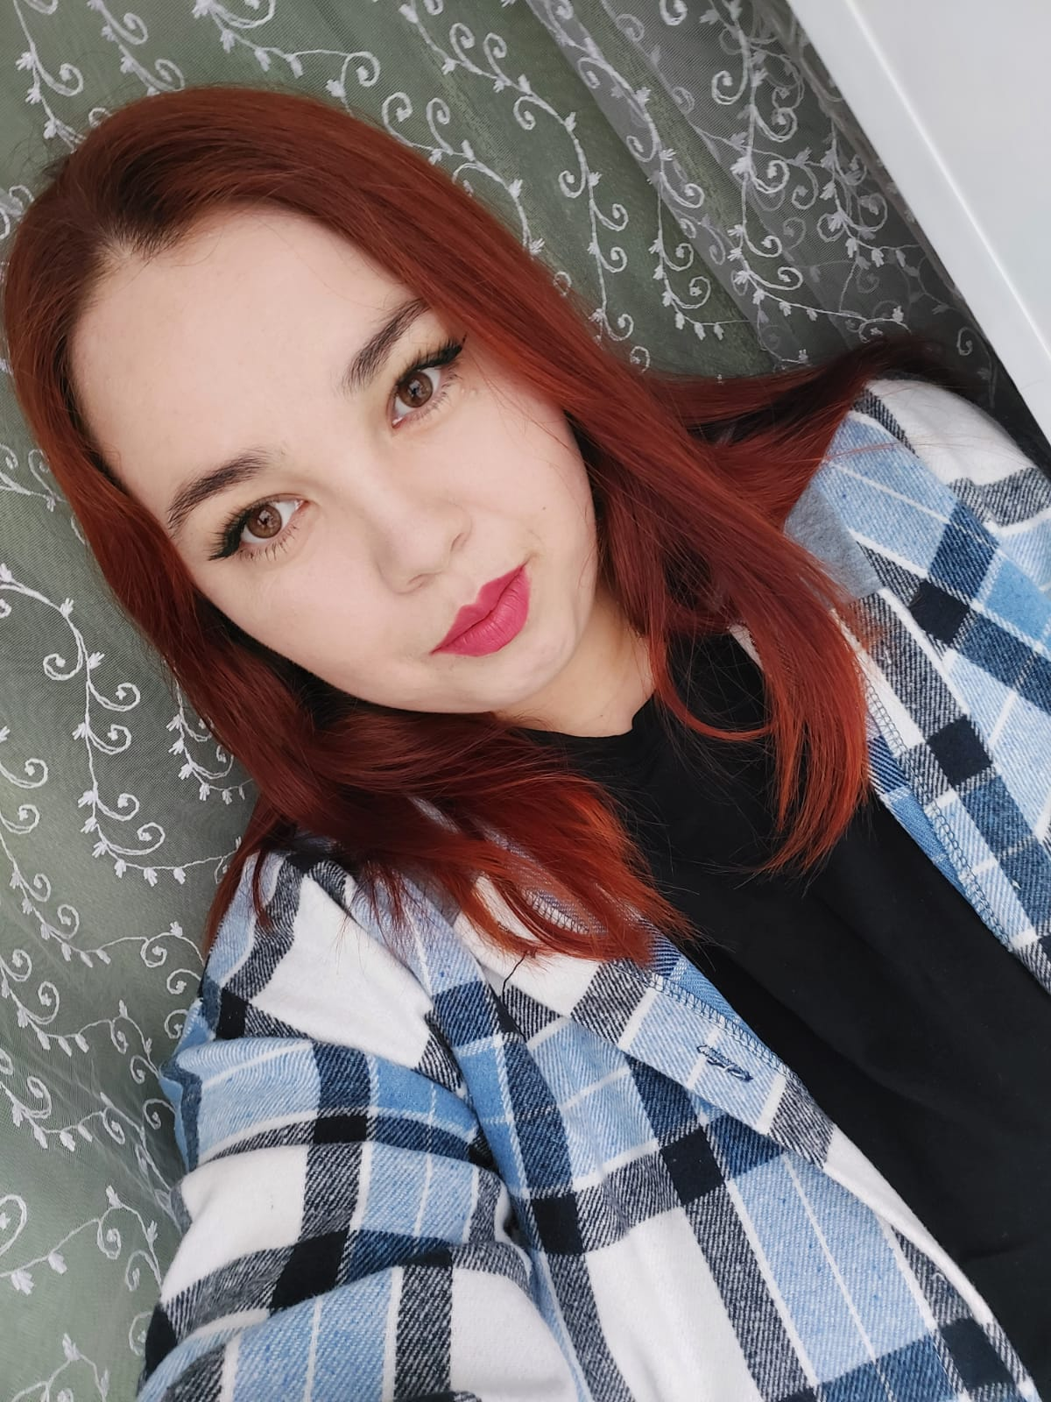
Моя мама
Ковалева Татьяна Сергеевна
До замужества она носила фамилию: Моговинова.
Родилась 16.06.1999 в г.Барабинске. Училась в школе с.Михайловка Куйбышевского района, затем поступила в университет.
Сейчас домохозяйка.
Какой она была в детстве: в детстве была неусидчивой мечтательницей.

Slide 6
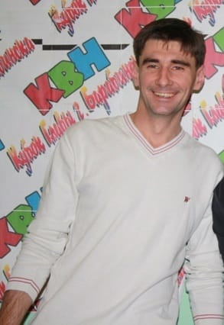
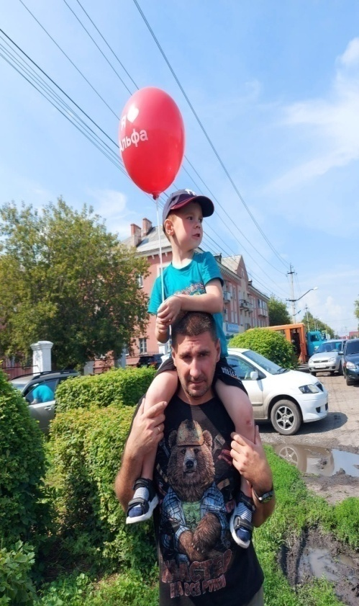
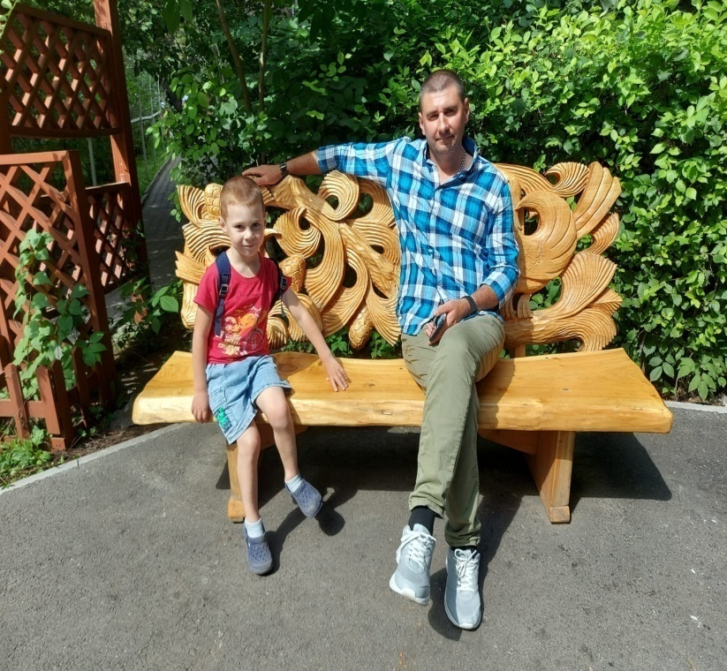
Мой папа
Ковалев Алексей Леонидович
Родился 03.06.1984 в Куйбышеве. Учился в школе №6, затем в политехническом техникуме. 10 лет работал в «Мелиорации». Сейчас работает в Якутии машинистом экскаватора.

Slide 7
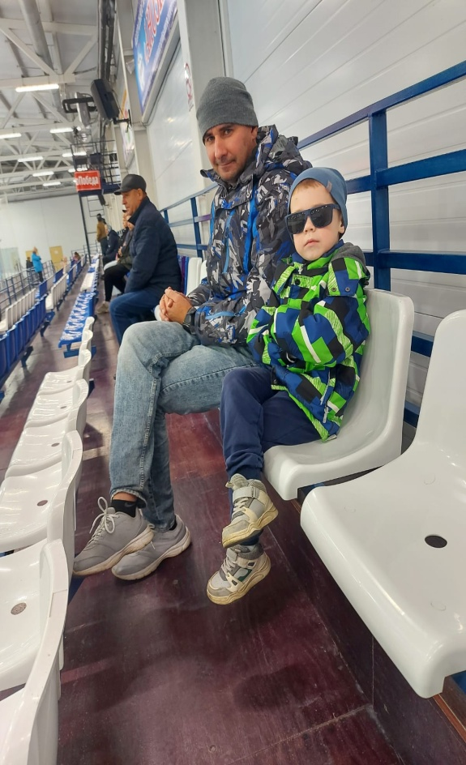
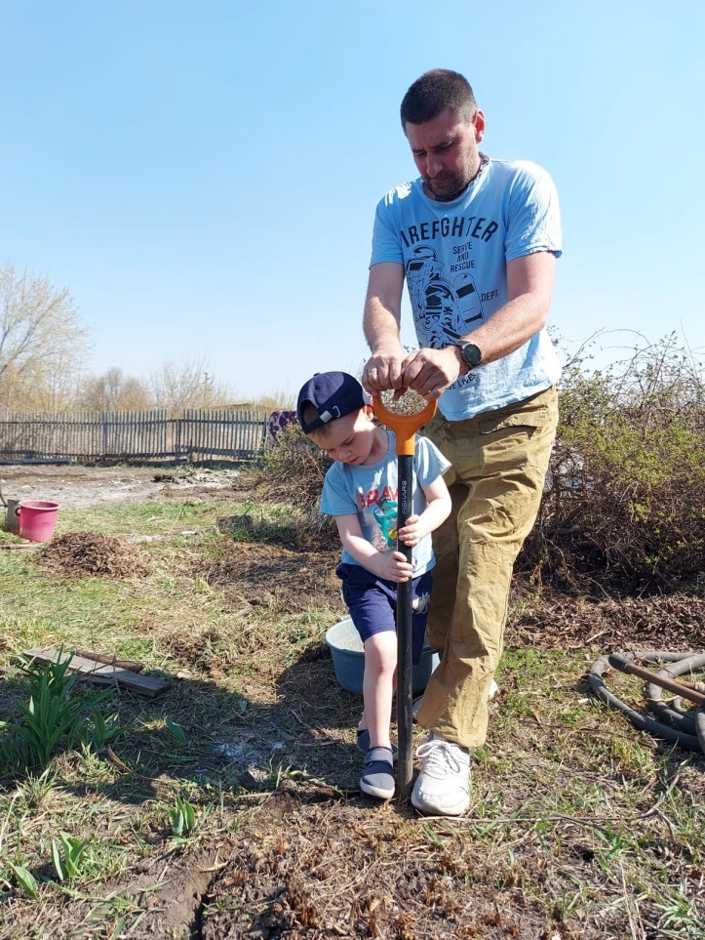
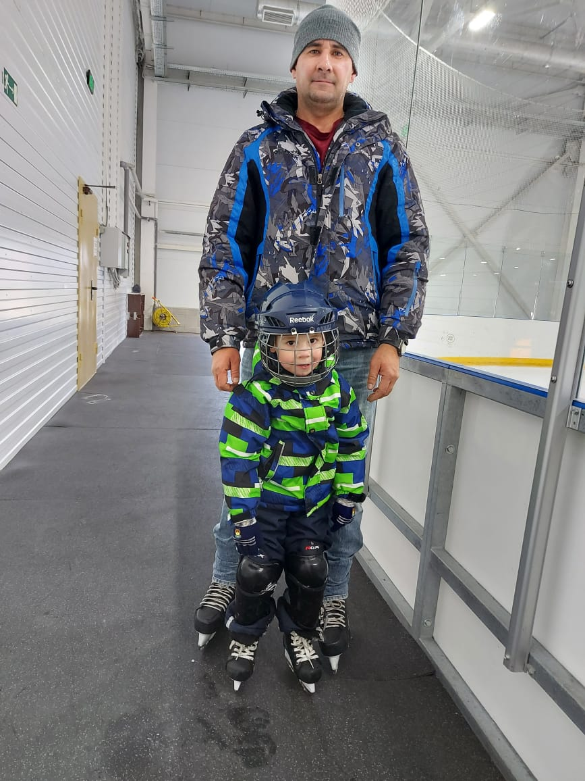
С папой постоянно мастерим, строим, помогаем маме по хозяйству.
Каждые выходные мы ездим всей семьей на строительство дома.
Ходим на каток. Мы очень много времени проводим вместе.

Slide 8
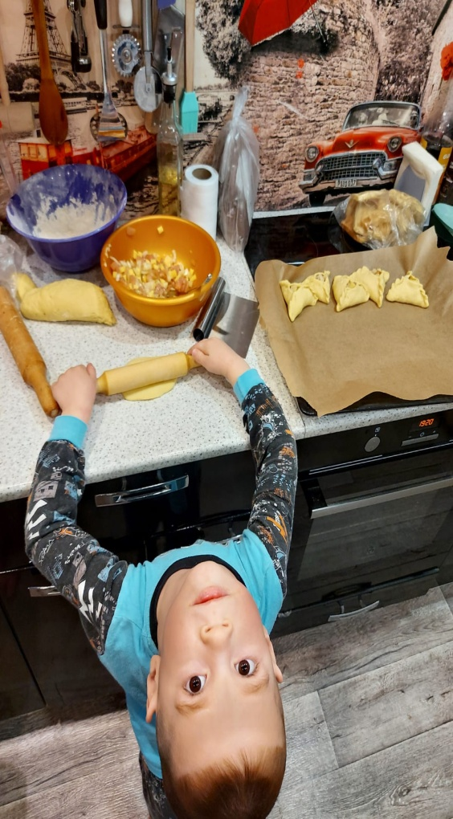
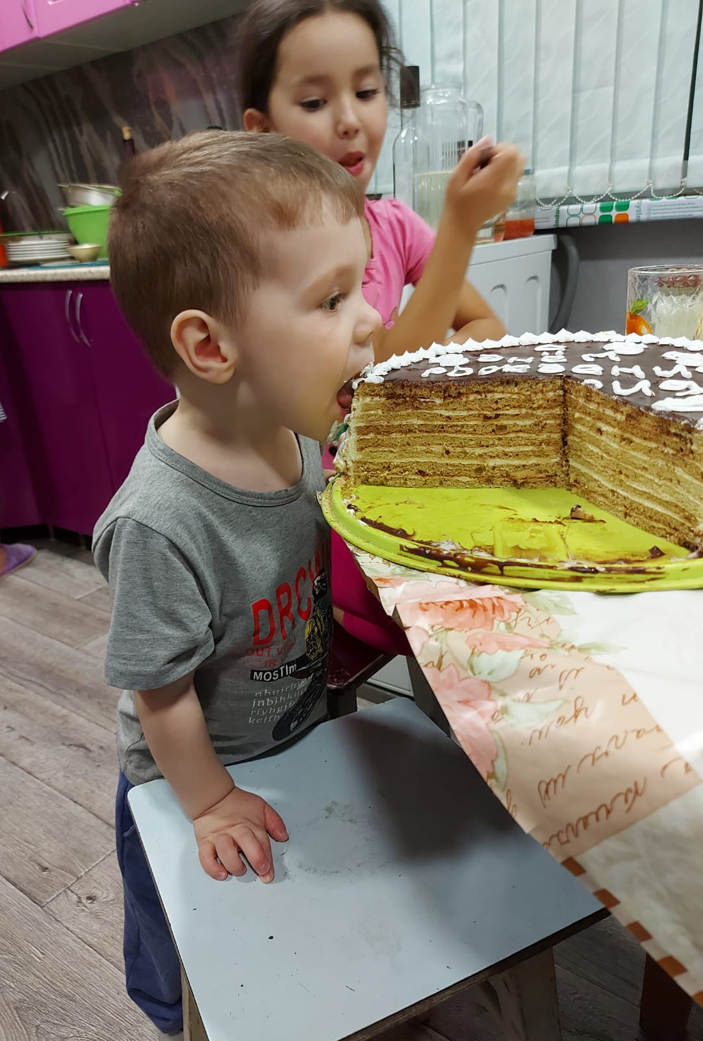
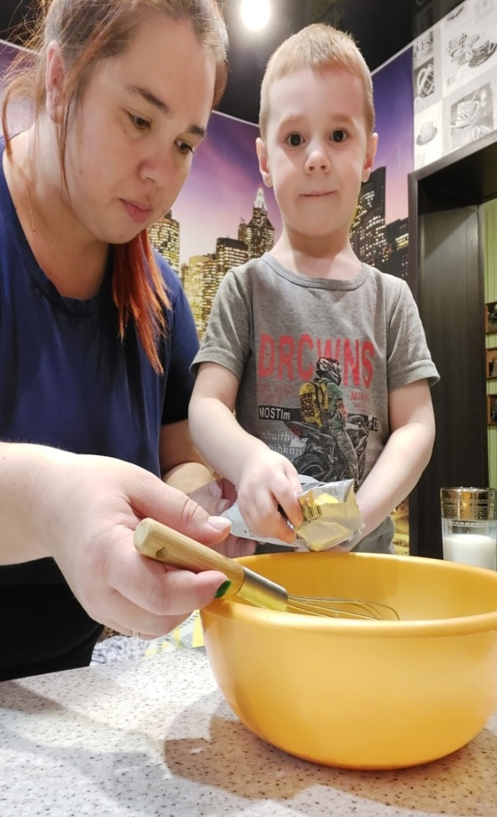
Совместное приготовление еды -наша семейная традиция!
Вместе готовить- это радость для всех!

Slide 9
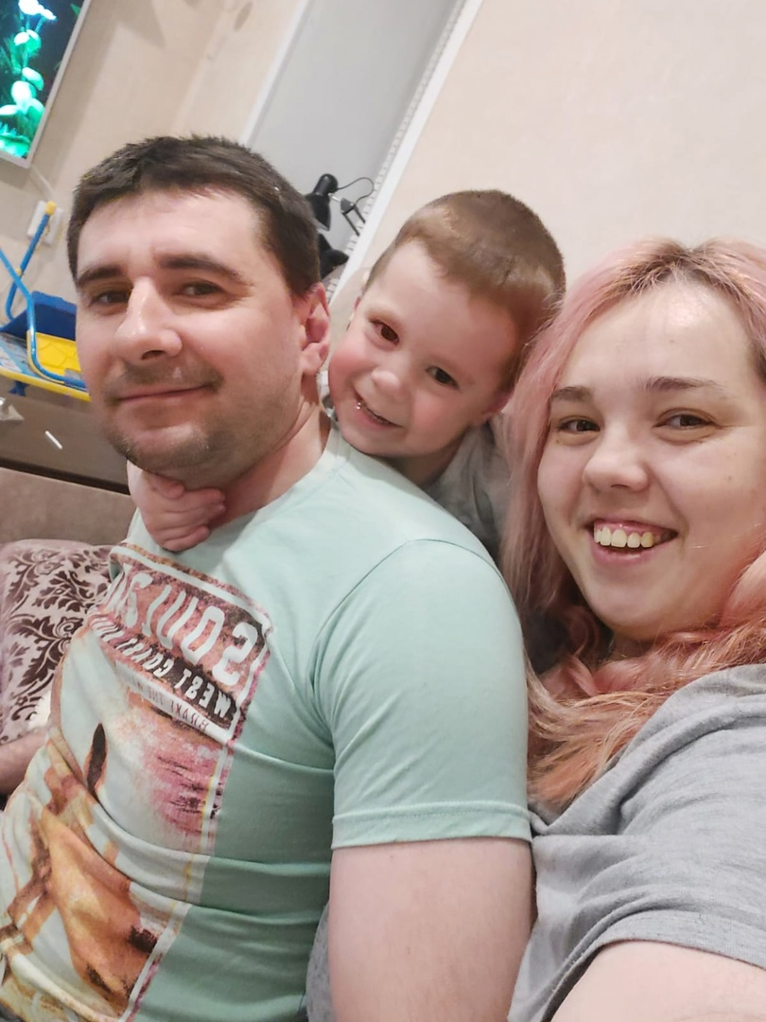
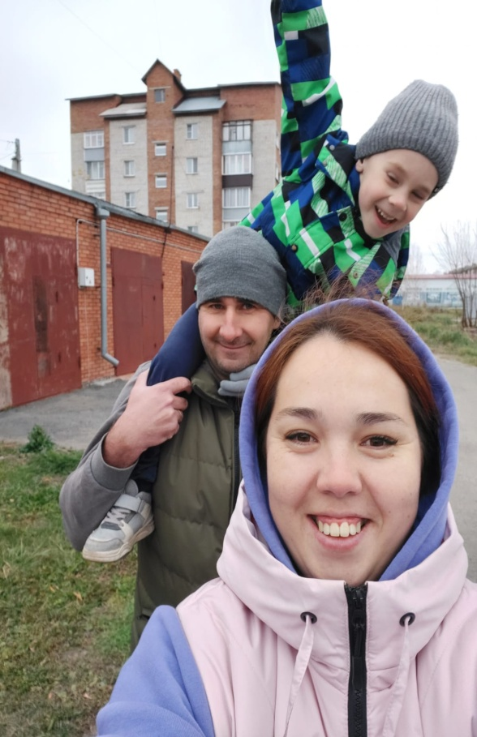
Семья – это труд, друг о друге забота,
Семья – это много домашней работы.
Семья – это счастье, любовь и удача,
Семья – это летом поездки на дачу.

Slide 10
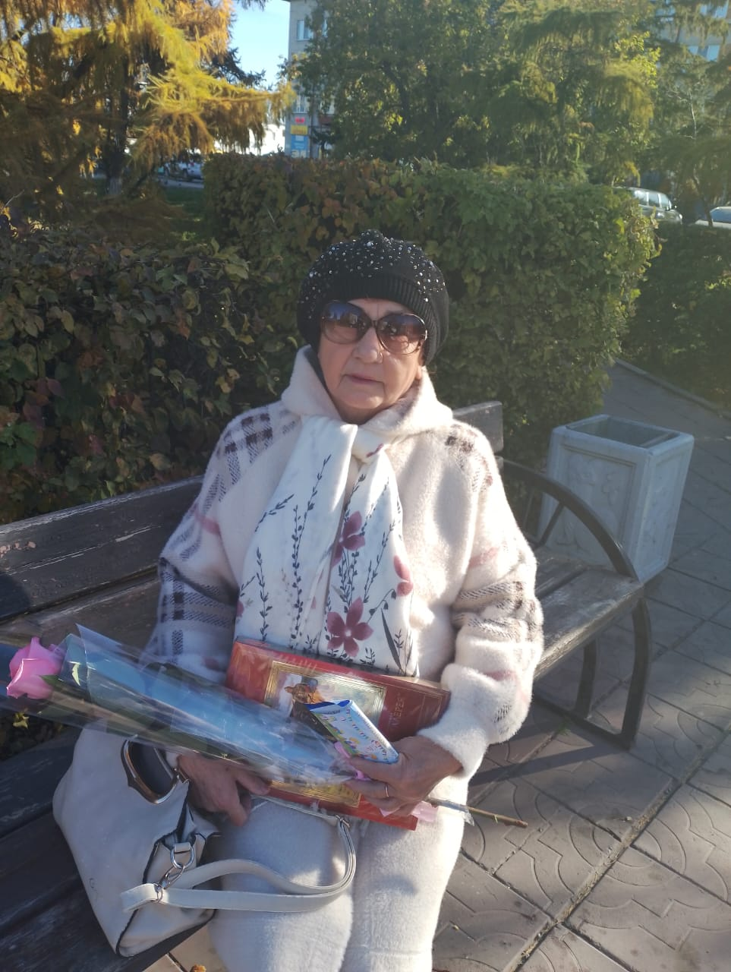
Моя бабушка
Ковалева Тамара Михайловна
Родилась 15 апреля 1950 году в г.Куйбышеве. После окончания школы № 3 в 1965 году, она училась в Куйбышевском педучилище, которое благополучно закончила в 1969 году.
Три года работала в Тебисской школе учителем, а потом вернулась в родной Куйбышев. В 1972 году работала в «Дом ребенка» воспитателем, затем в «Школе слабослышаших детей». В 1977 году школу временно закрыли и пригласили в детский сад «Орленок». Учредителем был химический завод. В «Орленке»почти 25 лет прошла творческая деятельность. Администрацией завода была отмечена почетными грамотами, благодарностями и грамотами.
2 июня 2003 года впервые вошла в детский сад «Аленький цветочек», он встретил её домашним уютом, трогательной и приветливой встречей с коллективом. 30 августа 2019 она уволилась и ушла на заслуженный отдых.
Педагогический стаж почти 47 лет.

Slide 11
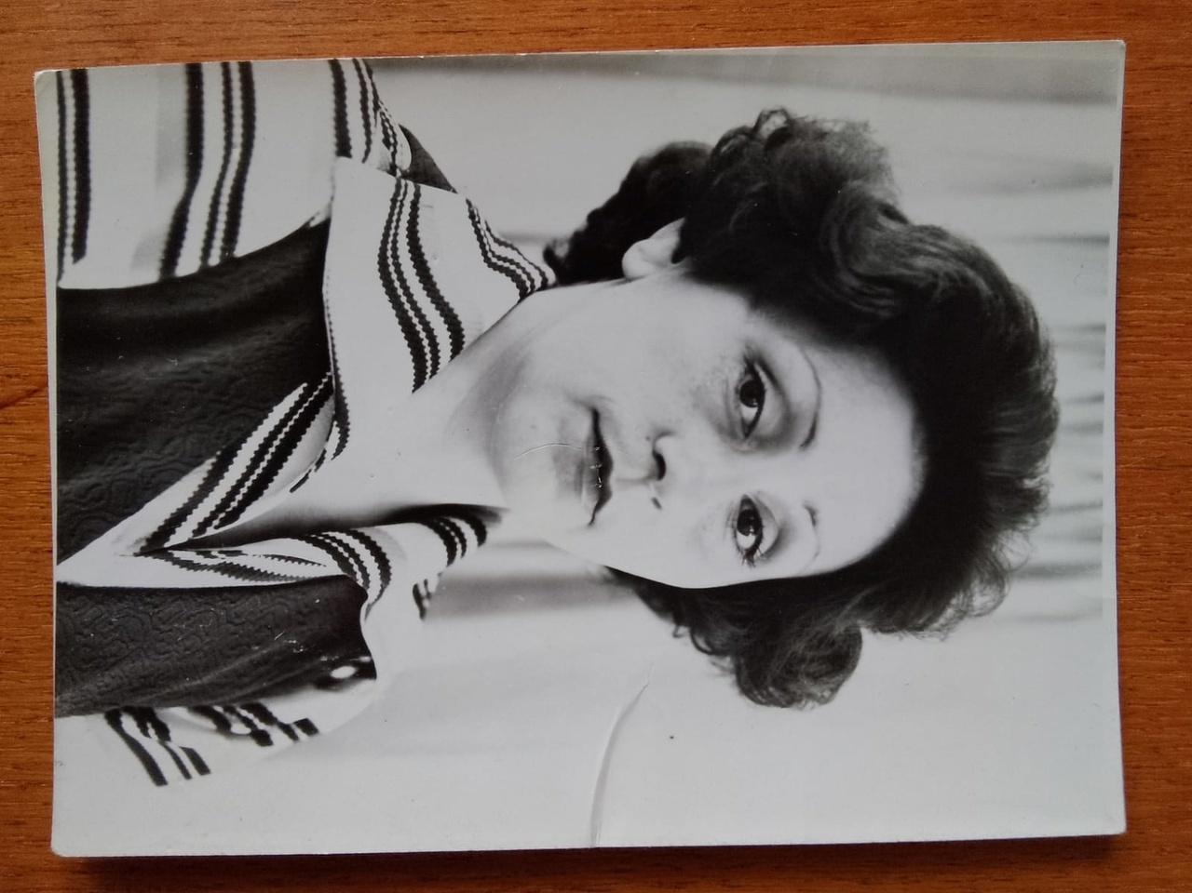
Моя бабушка о себе:
Семья у нас была дружная, отец работал в СИЗО в снабжении, а мама растила нас, в городе был один детский сад. Когда младшая сестра пошла в первый класс, мама теперь могла работать на Швейной фабрике. С нами жили брат отца Степан и мамина сестра Тая. Мы три сестры были помощниками родителей по хозяйству, одним словом обеспечивались питанием, а это в то время было большим подспорьем Жили дружно, решая совместно семейные проблемы.
В детстве особенно запомнились дни рождения, новогодние подарки, отдых на реке. Отец меня иногда брал на рыбалку и один раз на охоту.

Slide 12
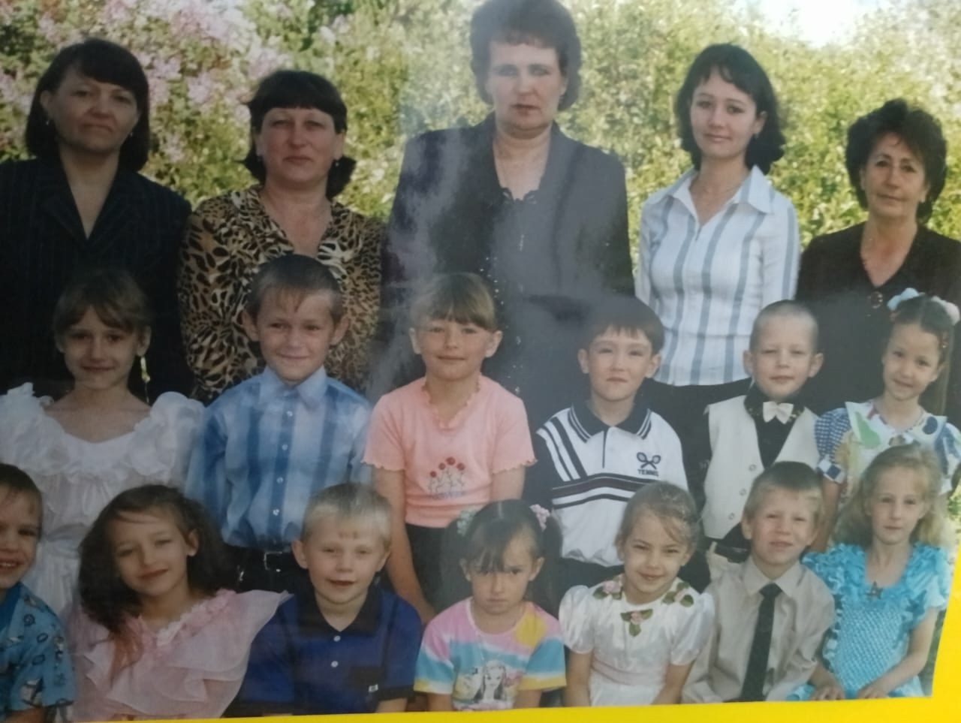
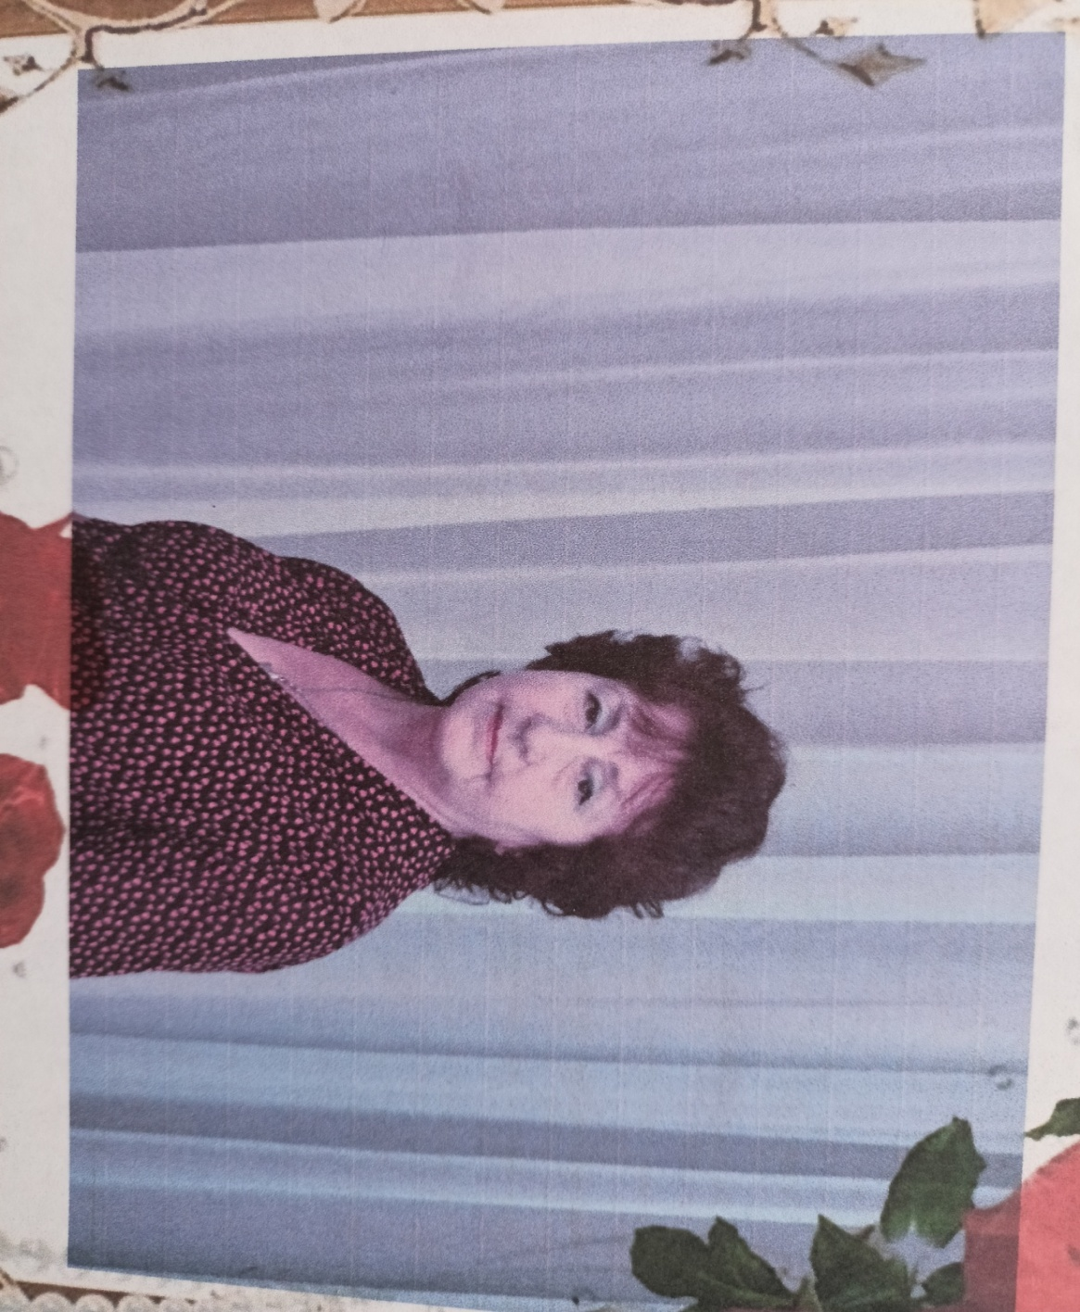
На работу как на праздник!

Slide 13
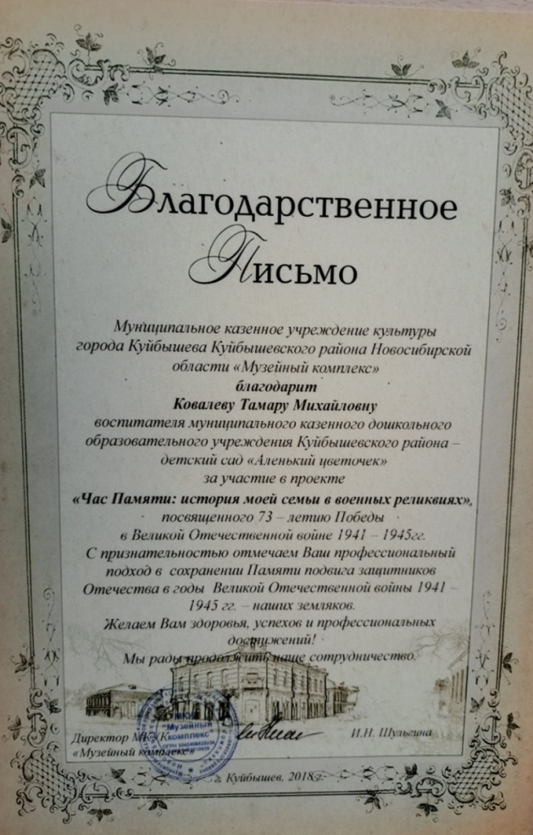
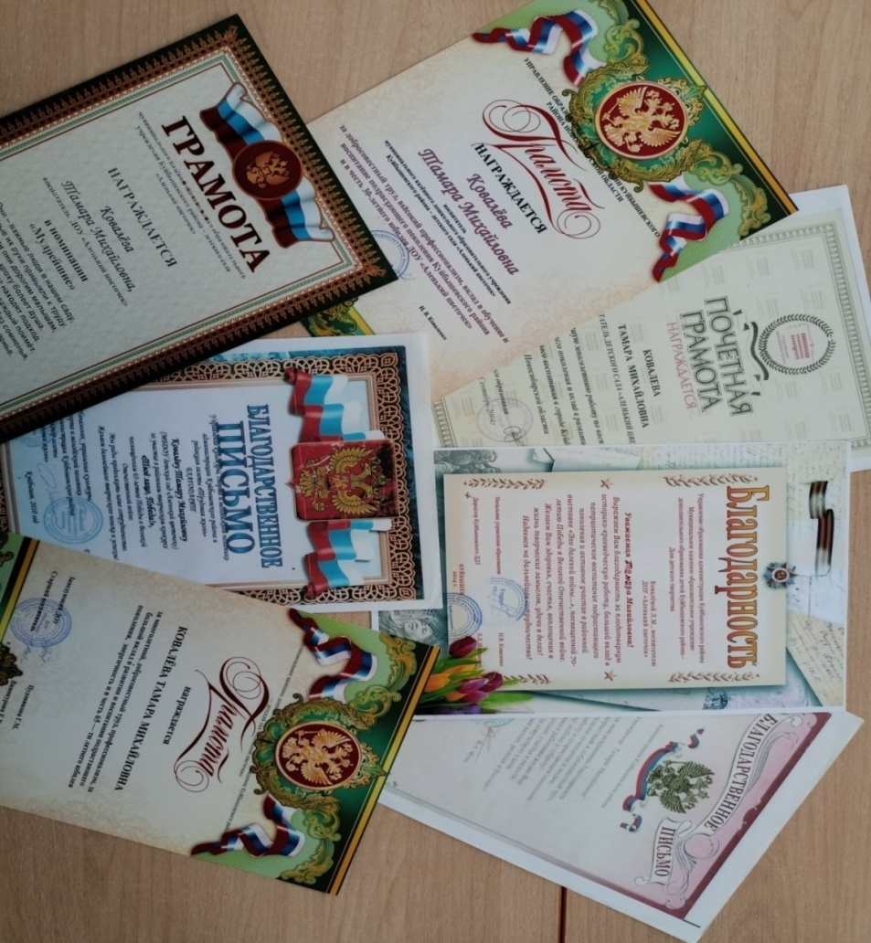
Тамара Михайловна принимала активное участие в различных конкурсах, выставках, праздниках.

Slide 14
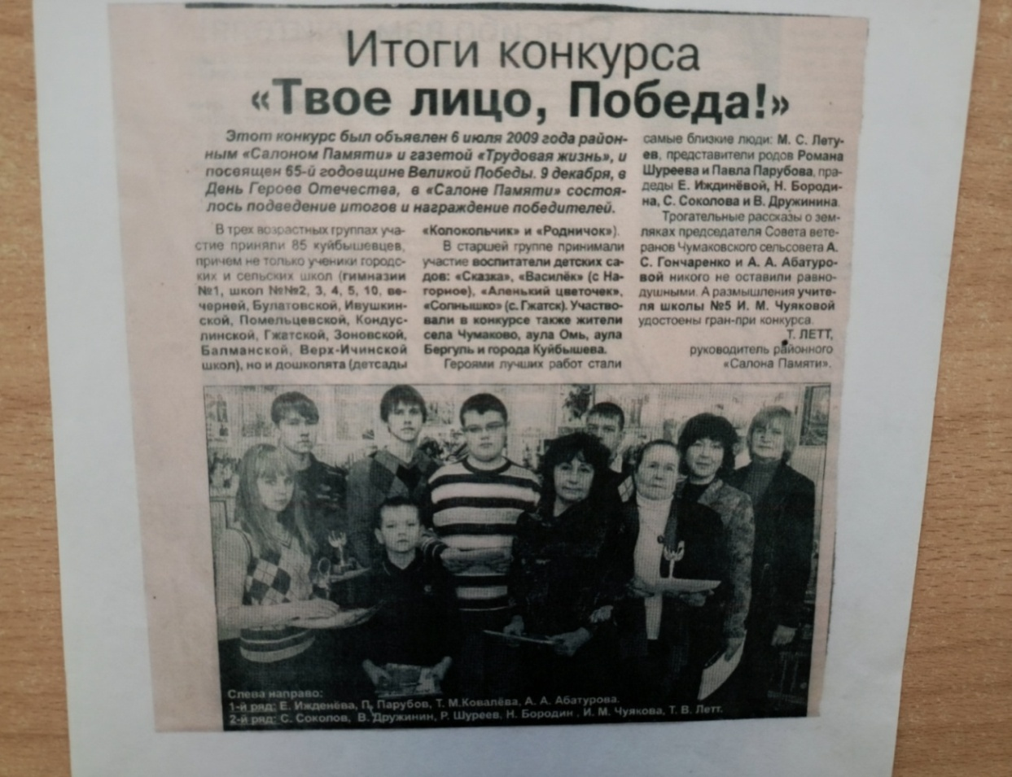
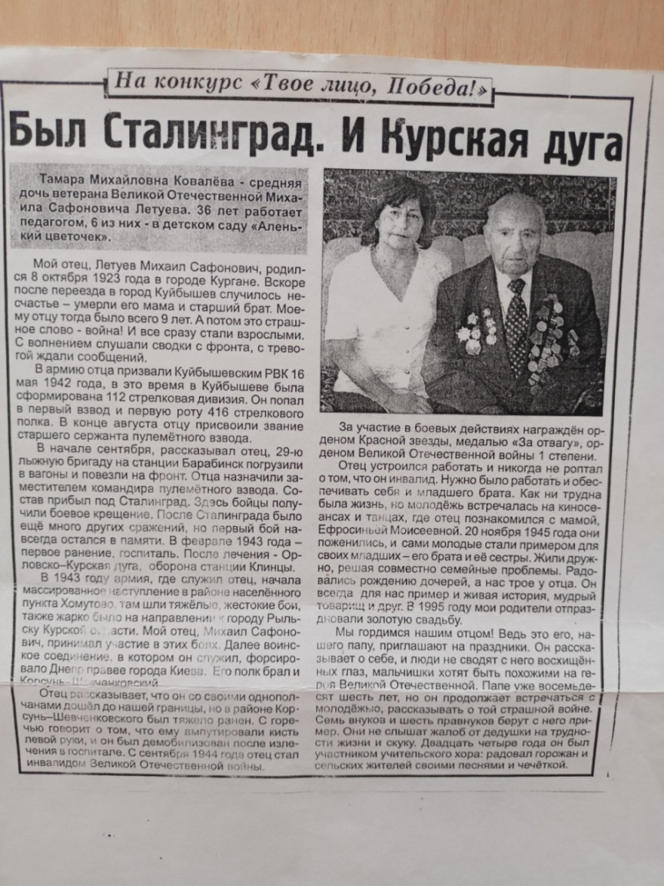
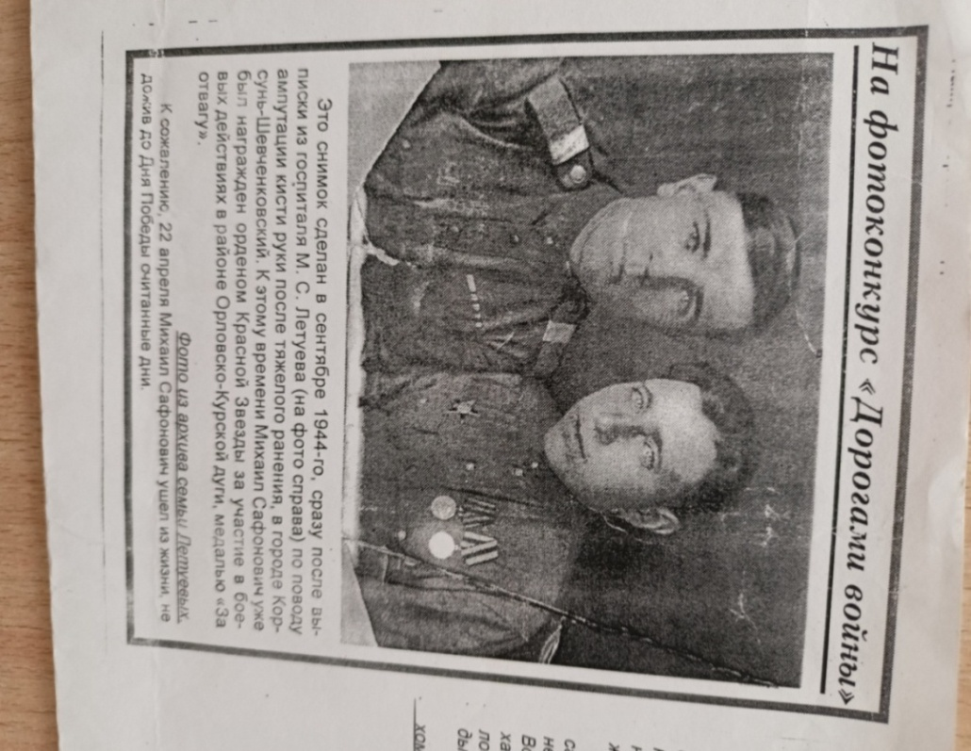
Районные конкурсы:
«Дети Победы», «Твое лицо, Победа!», «Дорогами войны», «И помнит мир спасенный»

Slide 15
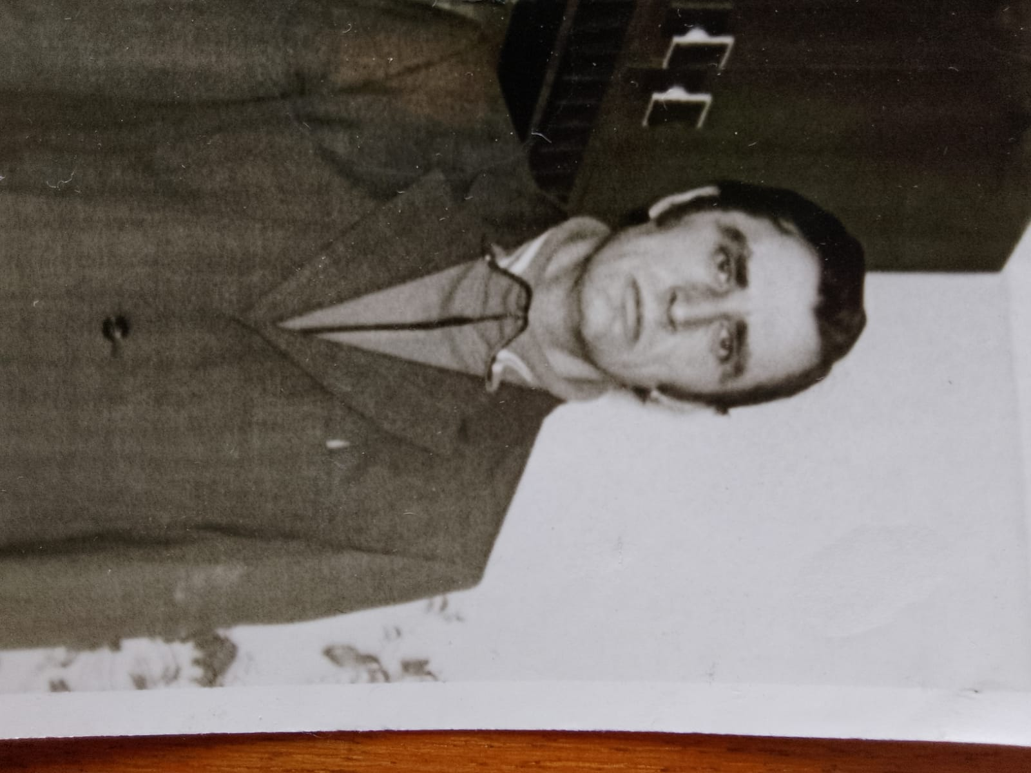
Мой дед
Ковалев Леонид Николаевич
Родился в Куйбышеве 21.10.1947.г. Учился в школе №6, затем в школе №1, благополучно закончил музыкальную школу. Был призвал во Флот, служит 4 года на Балтике. Во время службы побывал за границей, участвовал в конфликте в Чехославакии,
был ранен в ногу. Работал на БТЭЦ, затем работал мастером подземных установок в учреждении «Горгаз» и даже однажды предотвратил взрыв баллона с газом. Потом перешел на Химический завод, откуда ушел на пенсию. Посещал секцию ДЮКФП- 2 разряд по стрельбе.

Slide 16
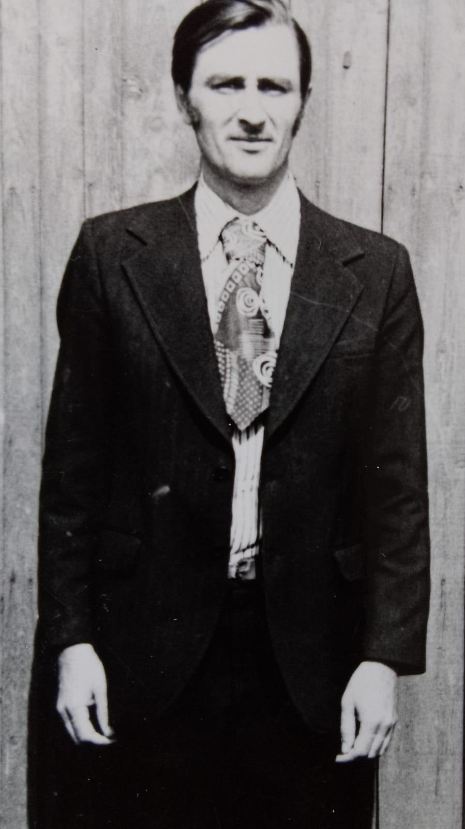
Моя бабушка о дедушке
Леонид очень любил своих детей: дочь и сына. Алексей всегда рядом с отцом, учился мужской работе по дому. Очень много гулял с сыном: летом-велосипед, зимой-лыжи, санки с горки, поездки на природу. Любимое хобби-фотосъемка. Он был душой компании: хорошо играл на баяне, пел, был прекрасным рассказчиком. Очень хотел дождаться внука-Ковалева, но ушел из жизни до его рождения. Алексей и Клим часто наводят порядок у его памятника.

Slide 17
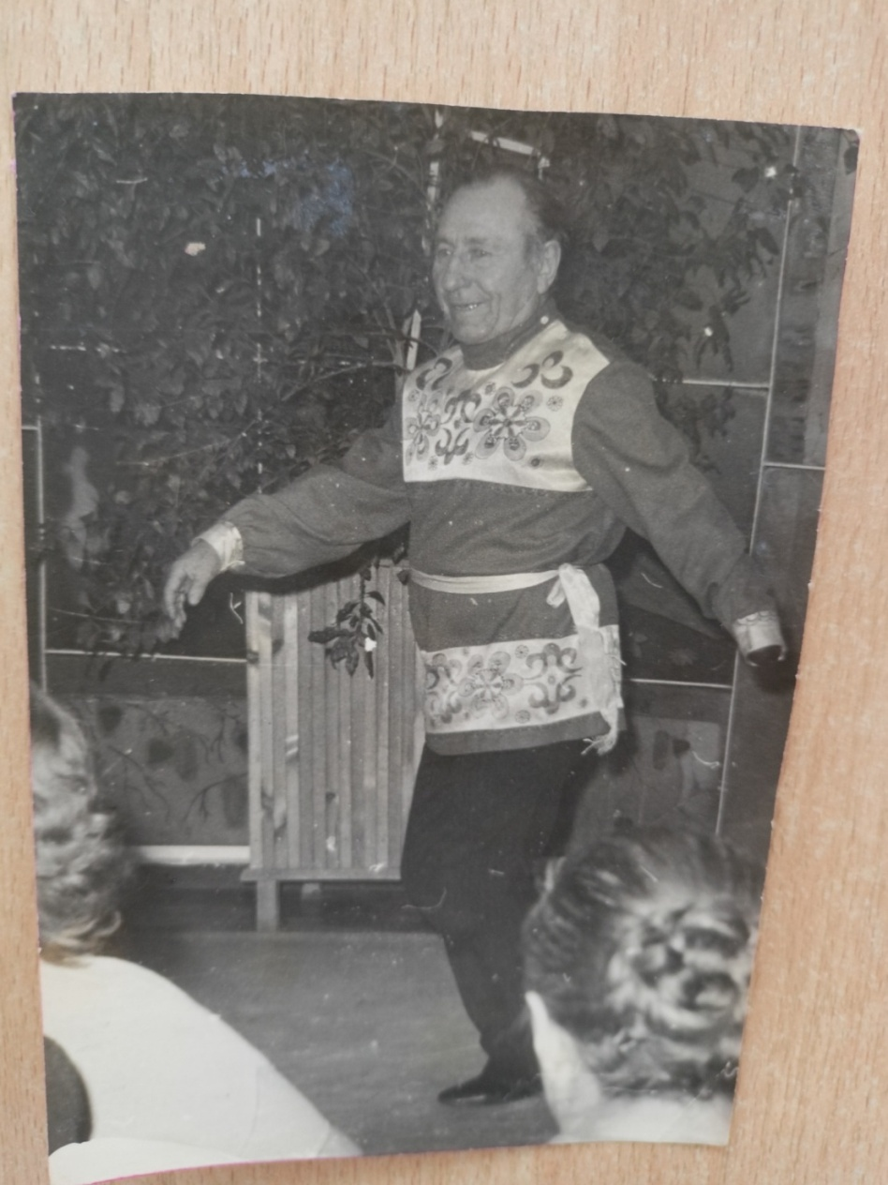
Из воспоминаний бабушки
о прадедушке:
Мой отец - Летуев Михаил Сафонович. Отец никогда не унывал, был веселым и энергичным, прекрасный друг, охотник и рыбак.
Двадцать лет работал в СИЗО в снабжении, затем до самой пенсии в Энергопредприятии.

Slide 18
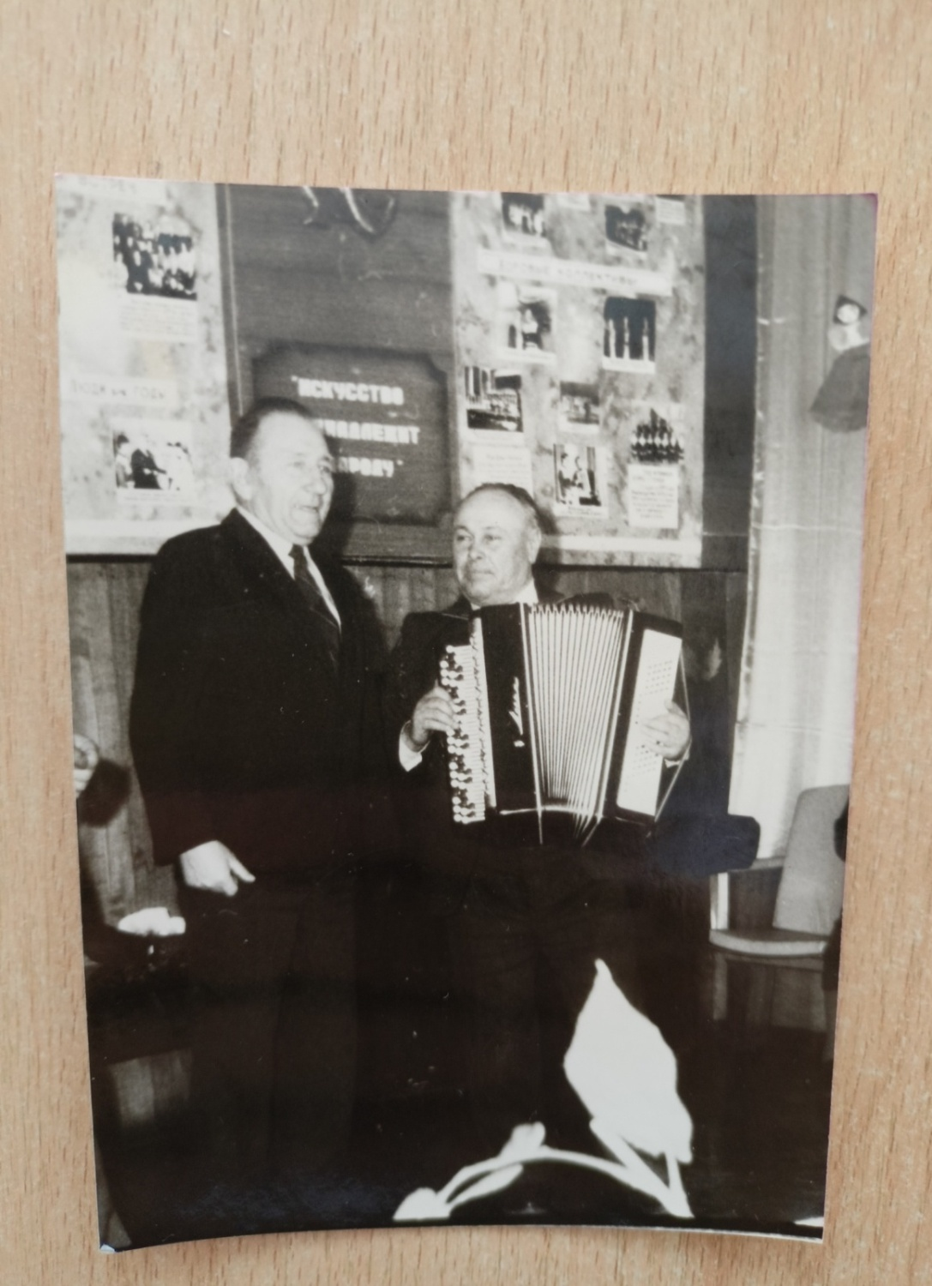
Мудрый, добрый, бодрый!
Почти 25 лет был участником хора «Ветеран»: радовал горожан и сельских жителей своими песнями и чечеткой.
Мы гордились нашим отцом! Ведь это его, нашего папу, приглашали на праздники. Он рассказывал о себе, и люди с него не сводили восхищенных глаз, мальчишки хотели быть похожими на героя Великой Отечественной Войны. Семь внуков и 7 правнуков берут с него пример.

Slide 19
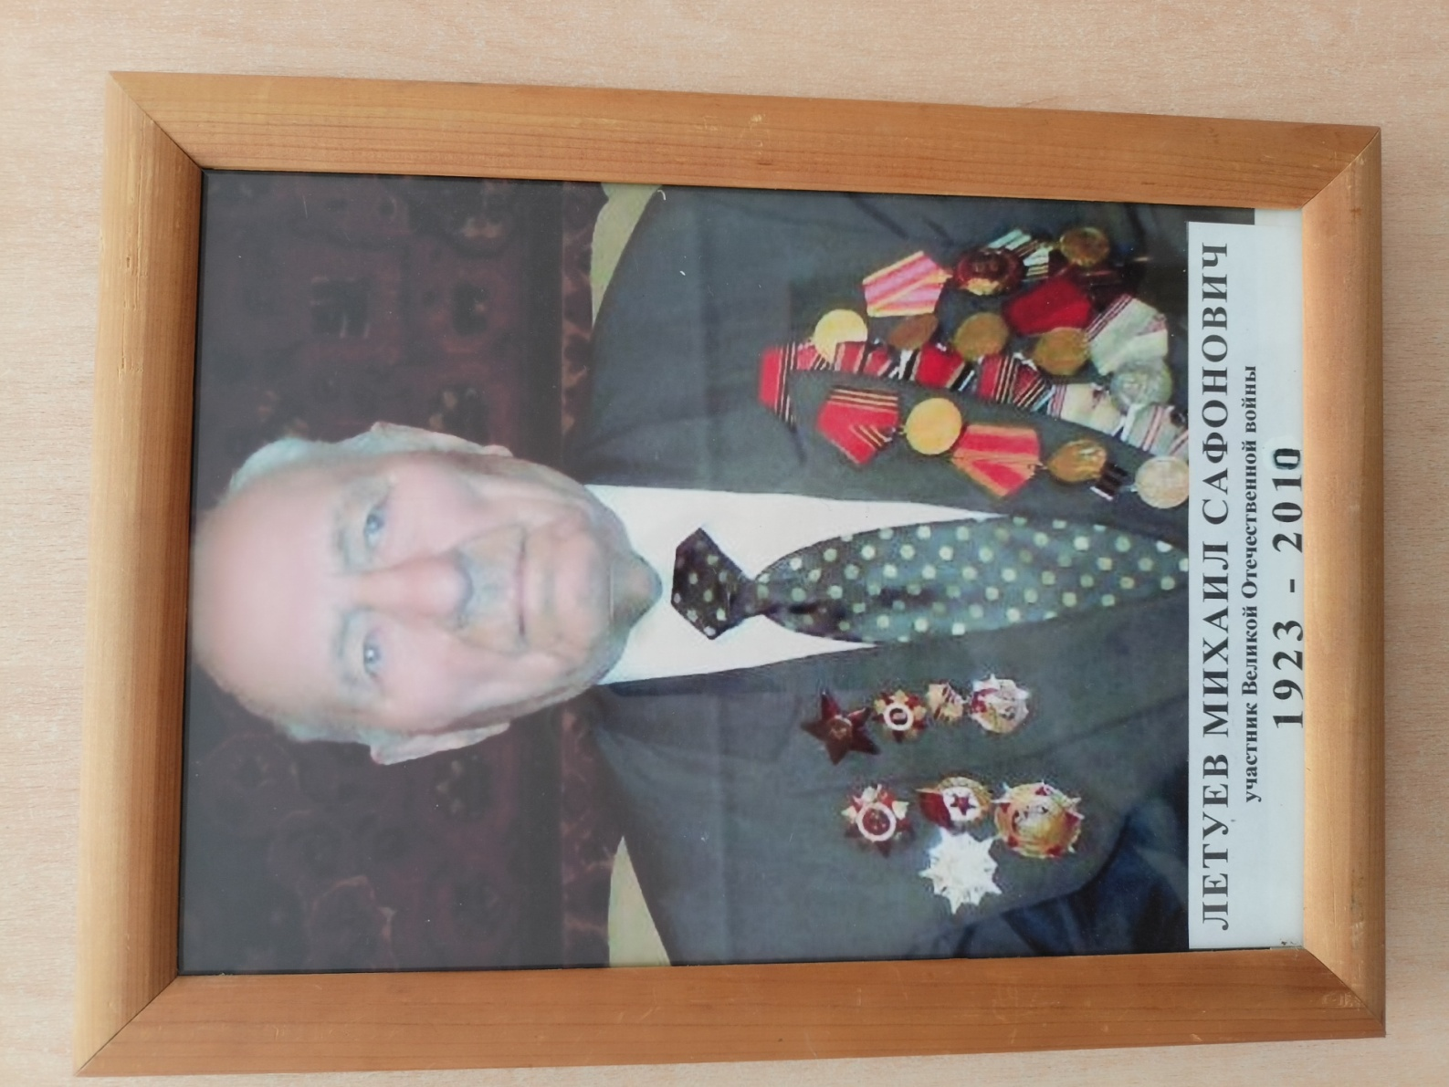
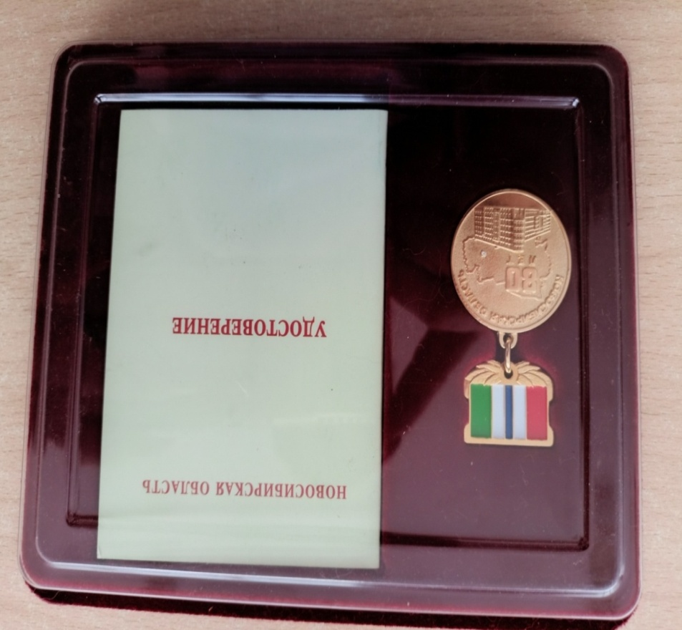
За участие в боевых действиях он награжден:
«Орденом Красной Звезды»,
«Орденом Отечественной войны» I степени.
5 боевых наград, 16 Юбилейных медалей

Slide 20
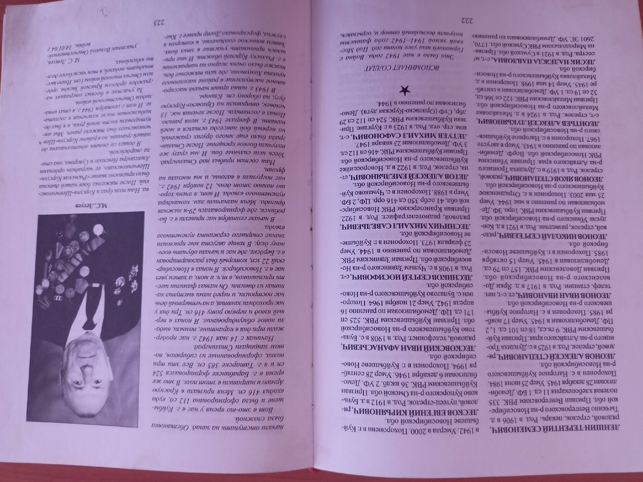

Медали, книгу «Салют Победы», вырезки из газет, фотографии
храним в семейном архиве для младшего поколения-детей, внуков, правнуков.

Slide 21
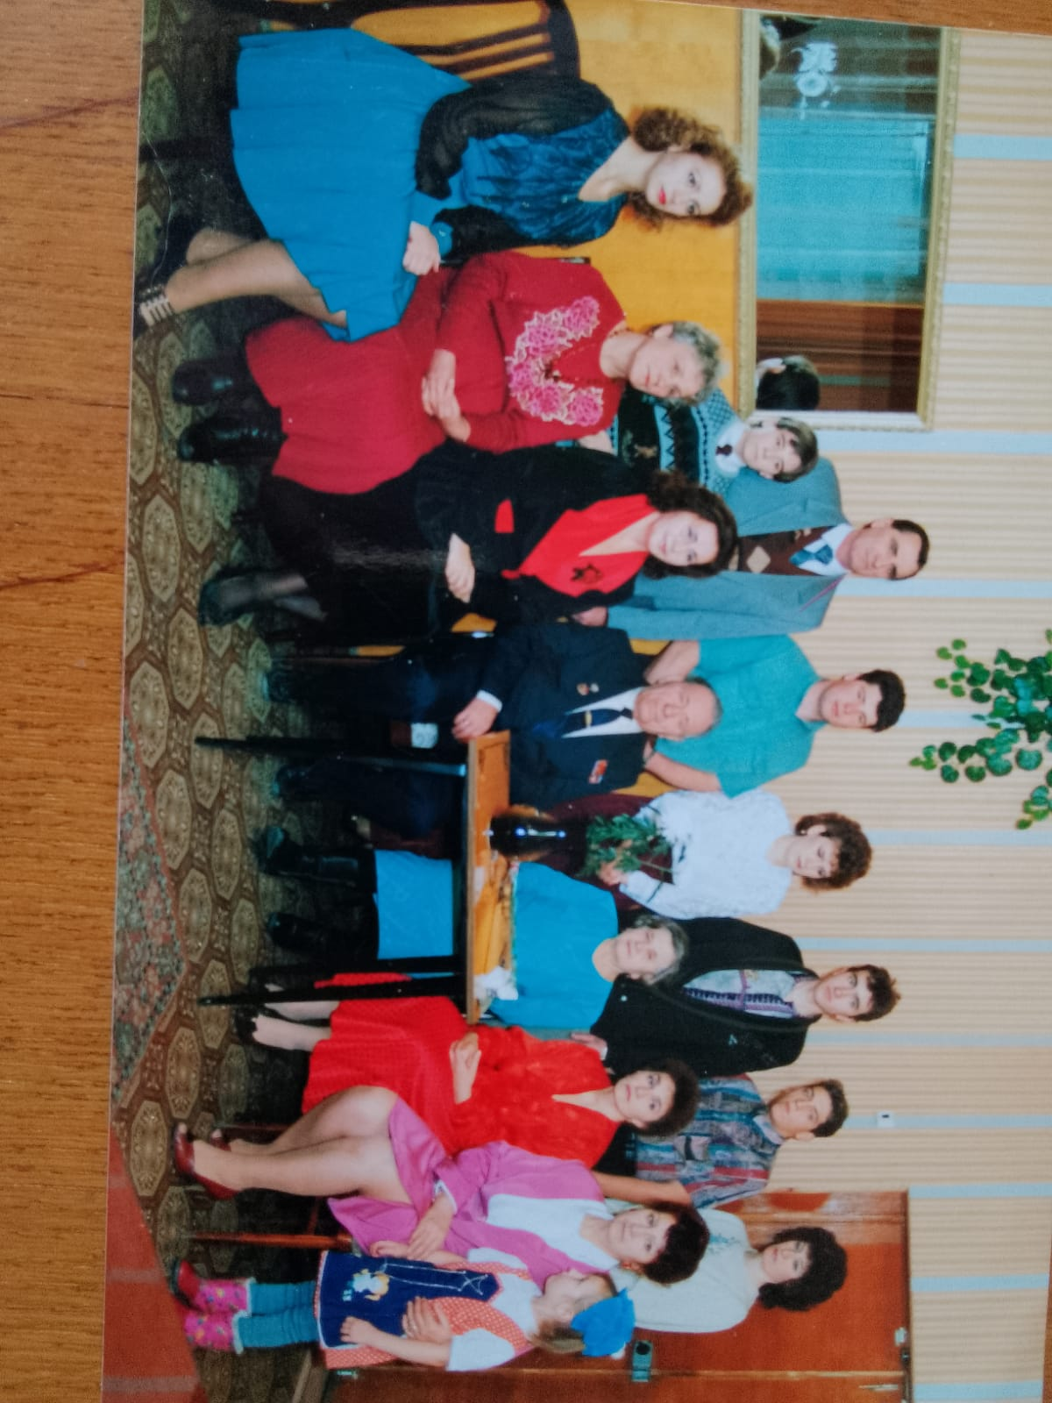
13 ноября 1995 года Администрация г.Куйбышева поздравили родителей с «Золотой свадьбой» вручили юбилейную медаль и памятный подарок.

Slide 22
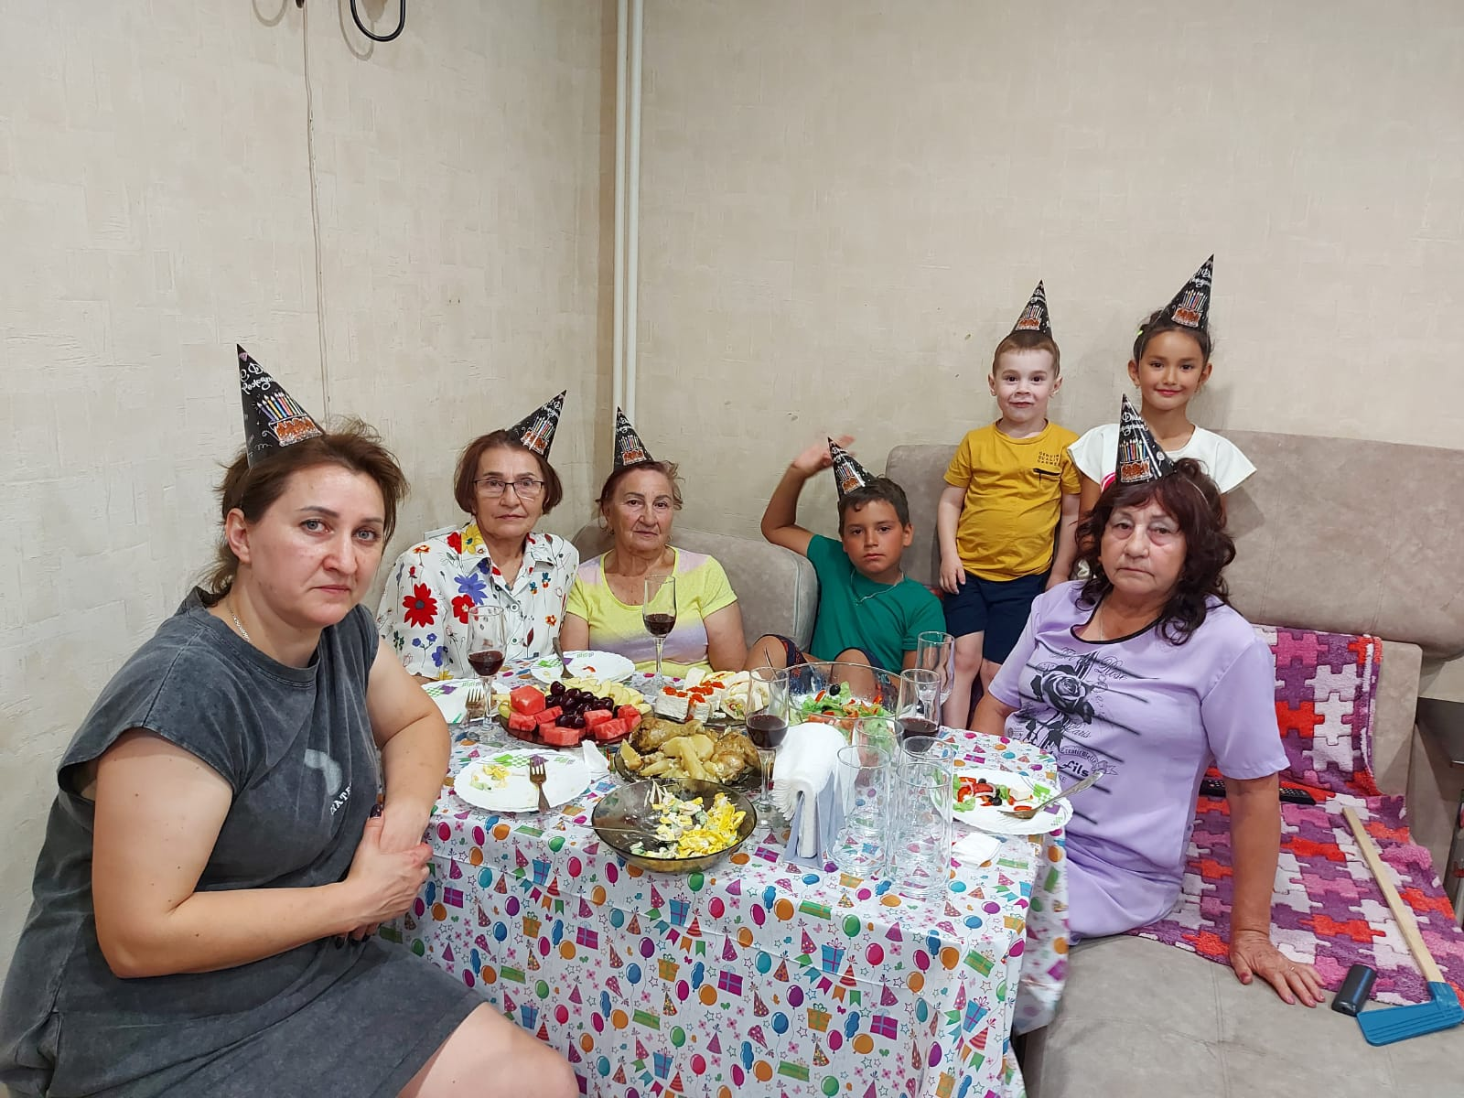
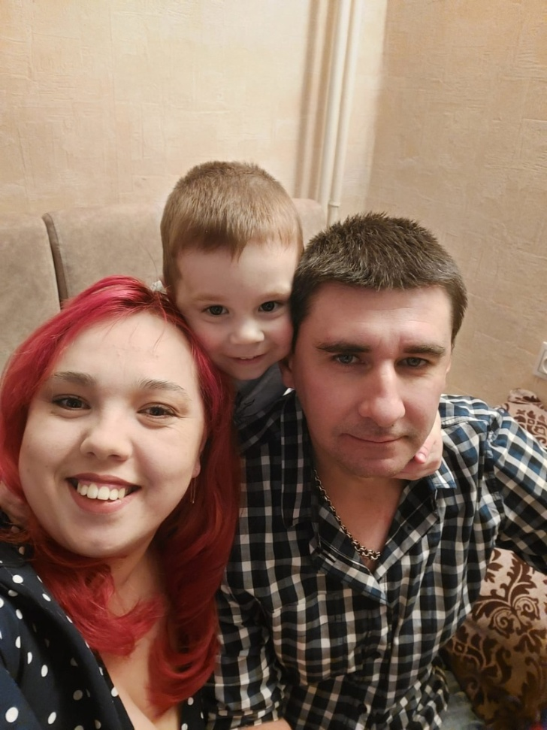
Как говорил классик:
«Счастлив тот, кто счастлив
у себя дома»
Духовные ценности и традиции, усвоенные в родительском гнезде, остаются с человеком на всю жизнь.
Именно поэтому так важно
бережно хранить историю своей семьи и передавать из поколения в поколения.

